Slide 1
第2讲 实现交互动画功能
任课教师：刘 辉
电子邮件：liuhui@stdu.edu.cn

Slide 2

主要内容
1 实现交互功能
2 让人物动起来
3 定时器的原理及使用
本讲小结
知识点：单(多)点触摸、运动、
定时器

Slide 3
1 实现交互功能(1)
1.1 交互功能的实现方式
手势滑动
鼠标和键盘
重力感应
Notes:
本节学习手势滑动、重力感应、鼠标和键盘来实现交互功能的方法

Slide 4
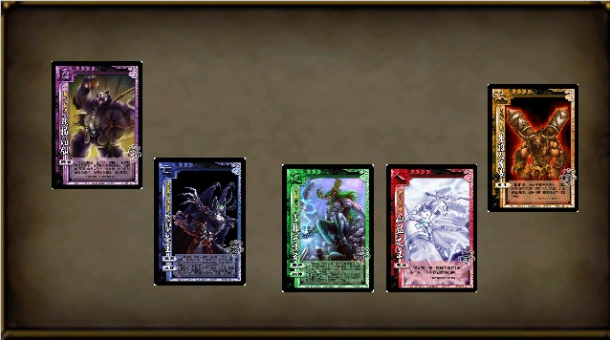

1 实现交互功能(2)
1.2 单点触摸

Slide 5
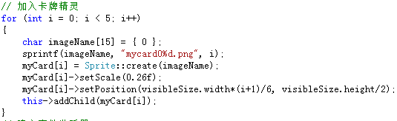
1 实现交互功能(3)
1.2 单点触摸

Slide 6
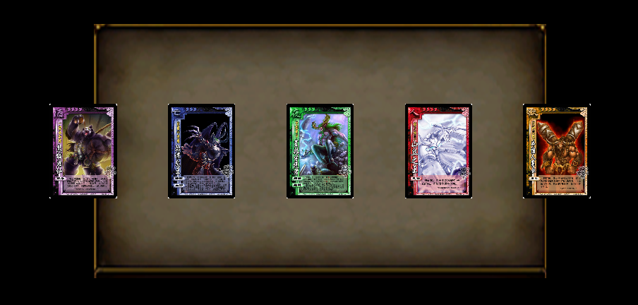
1 实现交互功能(4)
1.2 单点触摸
在模拟器上运行时出现上面界面
Notes:
出现图示界面的原因是背景图片大小与场景大小不一致。
如何修改程序？
Size backgroundSize = background->getContentSize();

Slide 7

1 实现交互功能(5)
1.2 单点触摸
两个对象位置重叠时，事件是否向下传递

Slide 8
1 实现交互功能(6)
1.2 单点触摸
EventListenerTouchOneByOne是用来对单点触摸进行处理的事件监听类。
EventListenerTouchOneByOne类封装的方法有：
OnTouchBegan返回值：当用户单击在对应物体的范围内，返回true，否则返回false。
OnTouchMoved
onTouchEnded
onTounchCancelled

Slide 9
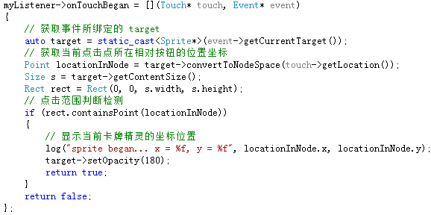
1 实现交互功能(7)
1.2 单点触摸

Slide 10
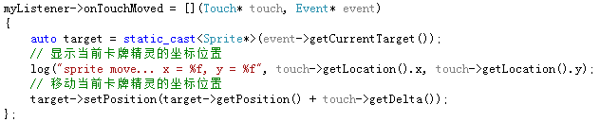
1 实现交互功能(8)
1.2 单点触摸

Slide 11

1 实现交互功能(9)
1.2 单点触摸

Slide 12
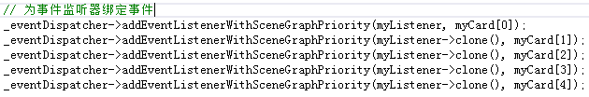
1 实现交互功能(10)
1.2 单点触摸
思考题：在5张卡牌都绑定了事件监听的情况下，如何实现仅有一张卡牌能够被拖动
使用这样的方法可实现对卡牌的拖曳、出牌等操作。
Notes:
if (rect.containsPoint(locationInNode))
修改为：
if (rect.containsPoint(locationInNode) && target == myCard[0])
myListener->onTouchBegan = [](Touch* touch, Event* event)
修改为：
myListener->onTouchBegan = [=](Touch* touch, Event* event)

Slide 13
1 实现交互功能(11)
1.3 多点触摸
当用户同时将两个或两个以上的手指伸到屏幕上时，游戏对多个触摸点同时响应，就叫做多点触摸。
通过多点触摸，也可实现放大或缩小的功能

Slide 14
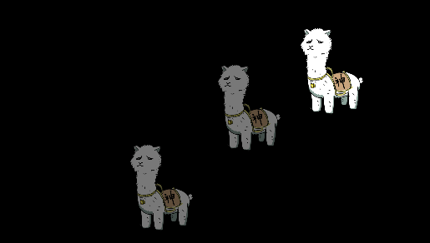
1 实现交互功能(12)
1.3 多点触摸
EventListenerTouchAllAtOne类中封装的方法有：
onTouchesBegin
onTouchesMoved
onTouchesEnded

Slide 15
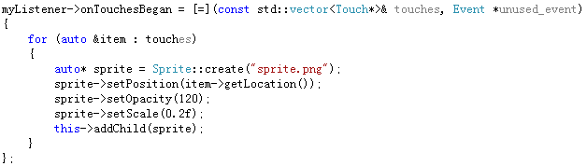
1 实现交互功能(13)
1.3 多点触摸

Slide 16
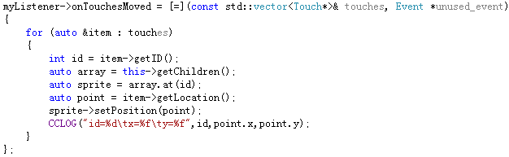
1 实现交互功能(14)
1.3 多点触摸

Slide 17
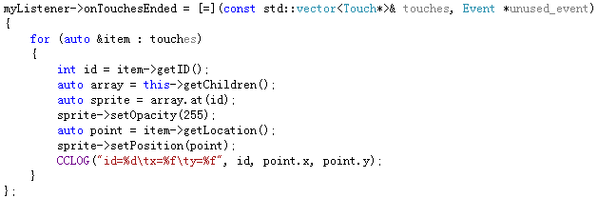
1 实现交互功能(15)
1.3 多点触摸

Slide 18
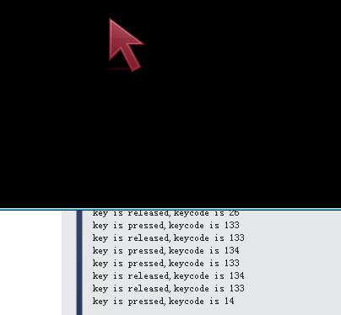
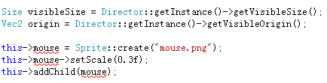
1 实现交互功能(16)
1.4 鼠标和键盘

Slide 19
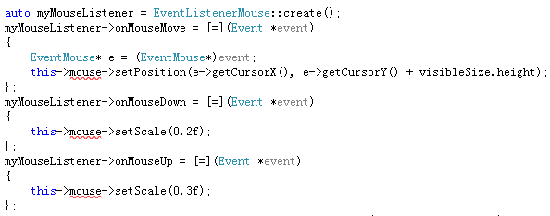
1 实现交互功能(17)
1.4 鼠标和键盘
鼠标事件处理

Slide 20
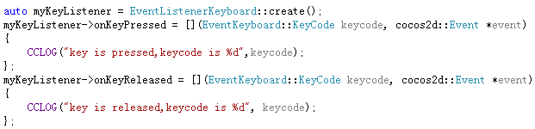
1 实现交互功能(18)
1.4 鼠标和键盘
键盘事件处理

Slide 21
1 实现交互功能(19)
1.4 鼠标和键盘
事件捕捉对象

Slide 22
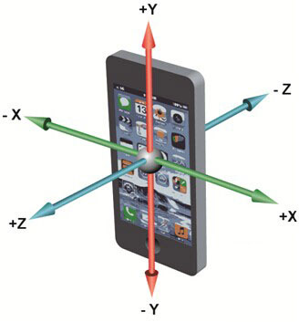
1 实现交互功能(20)
1.5 重力感应效果实现
重力感应效果的原理是：通过加速度传感器分别获取来自x、y、z三个方向的加速度。因为当手机静止时，一定会受到重力，因此就可以确定合力所在的方向就是下方。而当手机被移动时，也可以根据手机静止时的状态以及各个方向加速度的变化，确认各个方向。

Slide 23
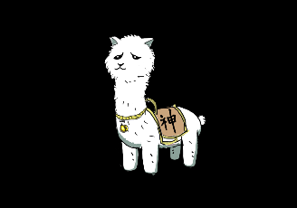
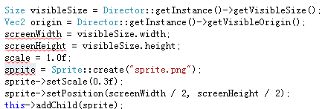
1 实现交互功能(21)
1.5 重力感应效果实现

Slide 24
1 实现交互功能(22)
1.5 重力感应效果实现
添加对重力感应事件的处理

Slide 25
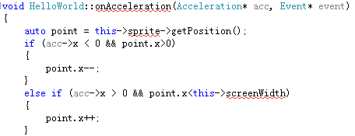
1 实现交互功能(23)
1.5 重力感应效果实现
x方向

Slide 26
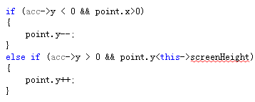
1 实现交互功能(24)
1.5 重力感应效果实现
y方向

Slide 27
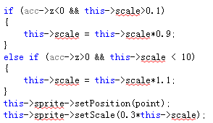
1 实现交互功能(25)
1.5 重力感应效果实现
z方向

Slide 28
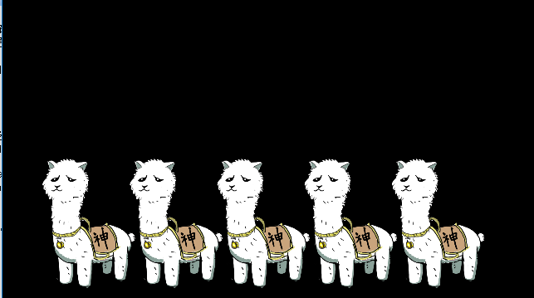
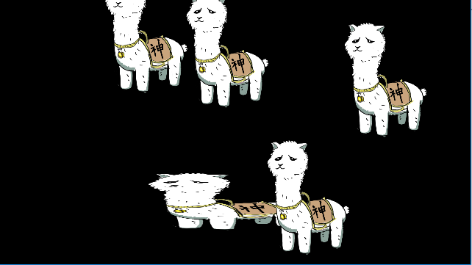
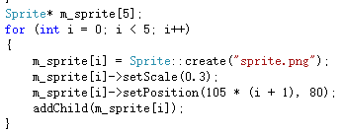
2 让人物动起来(1)
2.1 精灵进行简单动作
水平、垂直、翻转的运动

Slide 29
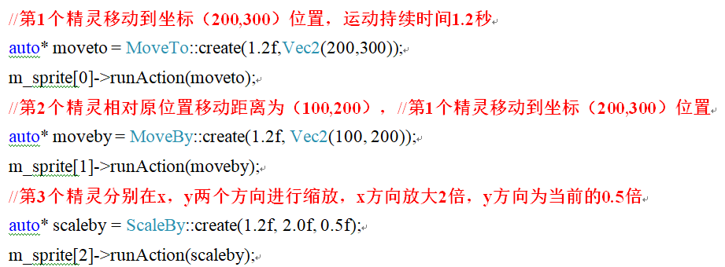
2 让人物动起来(2)
2.1 精灵进行简单动作
水平、垂直、翻转的运动

Slide 30
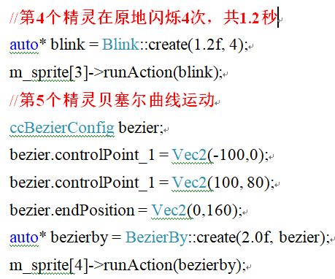
2 让人物动起来(3)
2.1 精灵进行简单动作
水平、垂直、翻转的运动

Slide 31
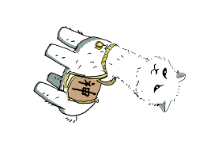
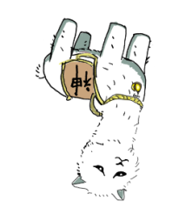
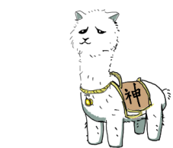
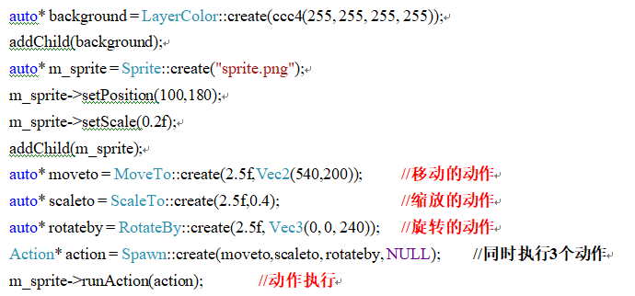
2 让人物动起来(4)
2.2 精灵进行复杂动作
连续动作
复杂动作
将简单动作组合在一起，实现复杂动作
Notes:
如翻转加移动。
RotateBy类的create方法，有两个参数，一个是动作执行的时间，另一个则是三维向量，表示精灵绕x，y，z轴旋转的角度。本例为仅绕z轴进行转动。

Slide 32
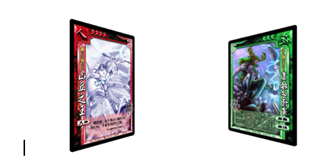
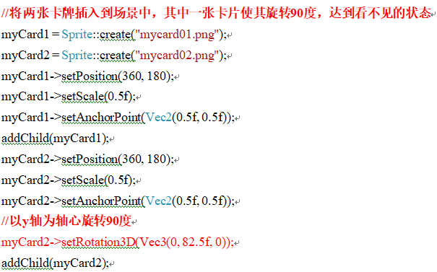
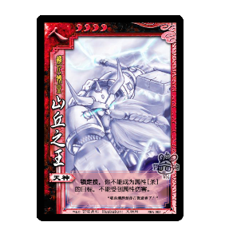
2 让人物动起来(5)
2.3 动作监听
通过监听对象动作状态在多个对象间切换动作方式
分析该条语句的作用
Notes:
在场景中插入两张尺寸、位置均相同的卡片。其中一张为正面，直接方法场景中，而第二张卡片先旋转90度，因为这是2D游戏，卡片没有厚度，因此在用户的角度开来，第2张卡片是看不见的。
动作开始时，第1张卡片执行旋转90度的动作。随执行的是旋转90度，但是经过实际运行发现默认情况下，由于渲染的原因，其旋转的前半个圆周（视觉效果）实际上使用82.5为参数。
然后创建一个动作触发器，在被执行时触发其中的rotateCard方法。
Sequence类的create方法，可以包含多个参数，可以连续执行多个动作，最终以NULL作为最后一个参数结尾。
auto* sequence = Sequence::create(rotateby, callFunc,NULL);
上面的方法是将两个动作加入到一个队列中，当执行完一个动过后，再执行下一个，只不过第2个动作是调用某个方法。看起来就很像事件监听

Slide 33
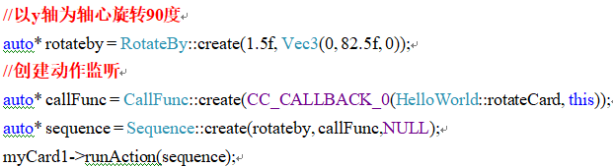
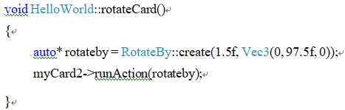
2 让人物动起来(6)
2.3 动作监听
通过监听对象动作状态在多个对象间切换动作方式
回调函数

Slide 34
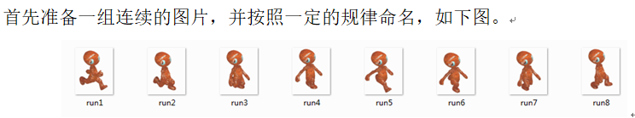
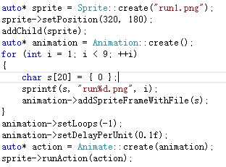
2 让人物动起来(7)
2.4 让精灵跑起来—人物行走、跳跃的实现

Slide 35
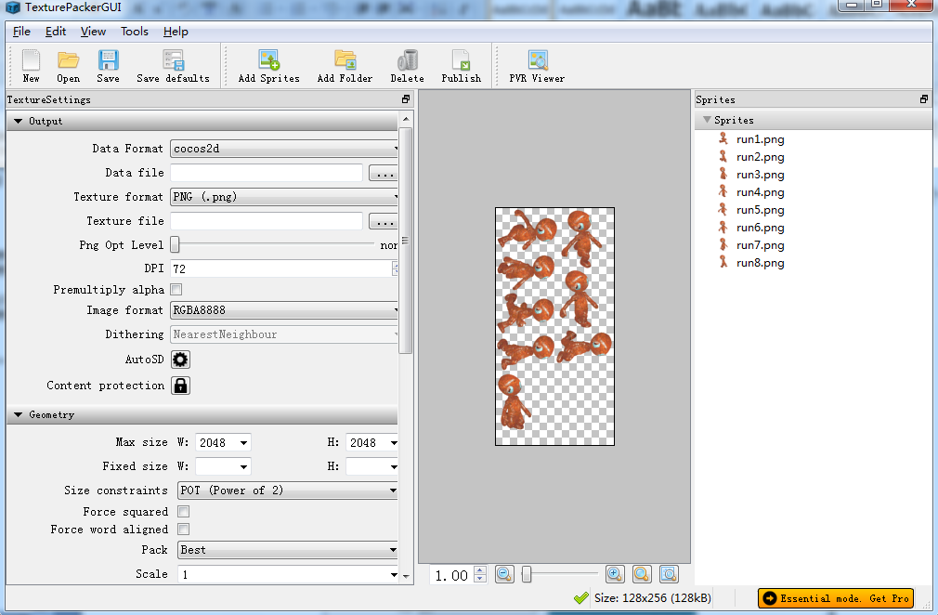
2 让人物动起来(8)
2.5 用打包后的图片创建动作
-texturepacker软件
Notes:
前面方法利用一组连续的图像来播放动作，缺点是：浪费资源。上个示例用到8个素材图片，就需要连续读取8次图片，就造成了一定的资源浪费。如果一个完整的游戏所需要的素材无疑要更多，就需要一种办法来解决这个资源浪费问题。

Slide 36
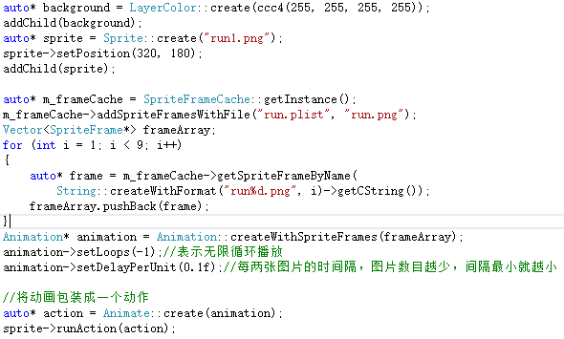
2 让人物动起来(9)
2.5 用打包后的图片创建动作
-texturepacker软件

Slide 37
3 定时器的原理及使用(1)
3.1 定时器的基本使用方法
定时器就是系统所提供的一个专用对象，可以在每一帧自动地调用回调函数，通过回调函数的重写达到控制游戏的效果
Cocos2d-x中提供了一个对象schedule，可被看做是一个定时器，通过它可以按照一定的频率不断地调用某个函数，从而达到观察并掌控游戏中一切的目的

Slide 38
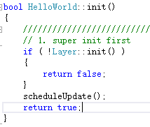

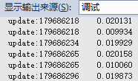
3 定时器的原理及使用(2)
3.1 定时器的基本使用方法

Slide 39
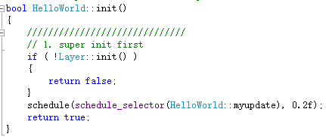
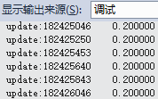

3 定时器的原理及使用(3)
3.1 定时器的基本使用方法-设定固定间隔

Slide 40
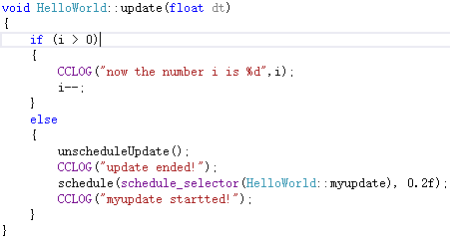
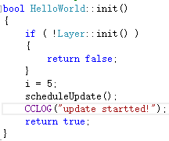
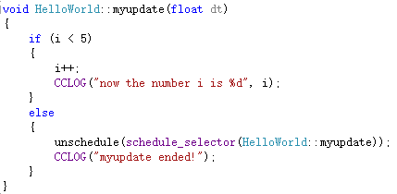
3 定时器的原理及使用(4)
3.2 定时器的注册与取消
注册定时器
取消定时器
注册定时器
分析代码的执行结果
取消定时器

Slide 41
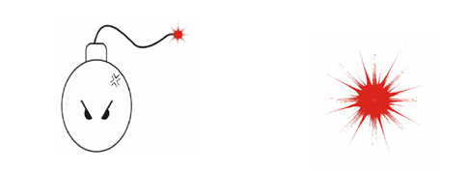
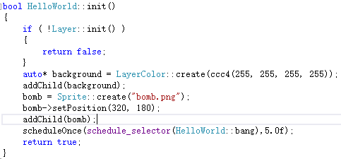
3 定时器的原理及使用(5)
3.3 使用定时器实现触发器
5秒后执行bang方法，执行1次

Slide 42
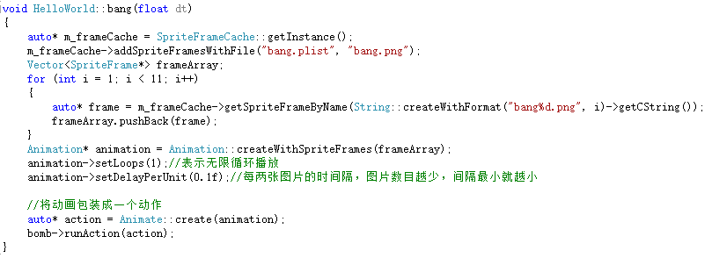
3 定时器的原理及使用(6)
3.3 使用定时器实现触发器

Slide 43
本讲小结
理解事件处理机制
掌握单击与多点触摸的使用方法
掌握重力感应功能的使用
掌握精灵进行简单的动作
了解实现动作监听实现卡牌翻转动画的实现方法
理解定时器的基本用法
掌握定时器的注册和取消
掌握使用定时器实现触发器

Slide 44
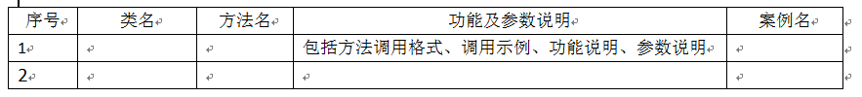
课后学习内容
总结课堂案例中使用的类及方法
预习实验2

Slide 45
Thank You !

